Slide 1
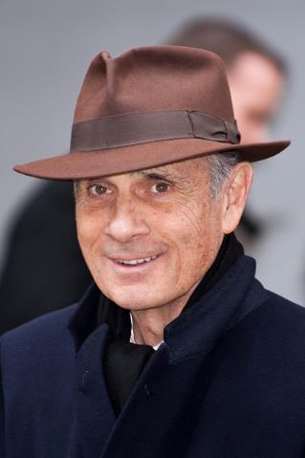

Guy MARCHAND
Hommage
Par Lorient

Slide 2
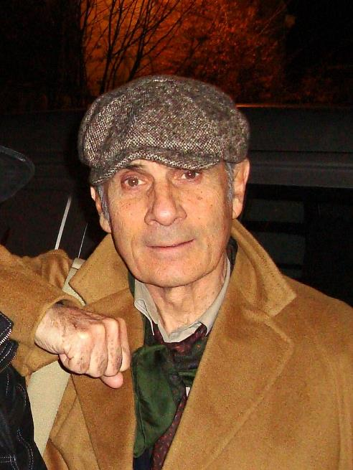
Guy MARCHAND
Acteur – Chanteur – Musicien – Ecrivain Français
né en 1937
décédé le 15 Décembre 2023 à Cavaillon
Chanteur crooner
Musicien, jouant du saxophone, de la clarinette et, du piano – style Jazz, blues ou Tango
Nombreux seconds rôles au cinéma (plusieurs
Césars)
Cliché de l’artiste en 2008

Slide 3
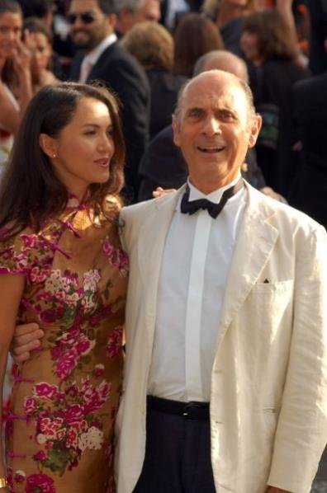
en 1981 : César du second rôle dans : LOULOU
en 1984 : César du meilleur acteur de second rôle
dans : Coup de Foudre
en 1988 : César du second rôle dans : Noyade interdite
en 2007 : César du second rôle dans : PARIS
en 2019 : César du meilleur acteur de second rôle
dans : Garde à Vue
Chevalier de la Légion d’Honneur en 1993
Guy MARCHAND au Festival de Cannes 2007

Slide 4
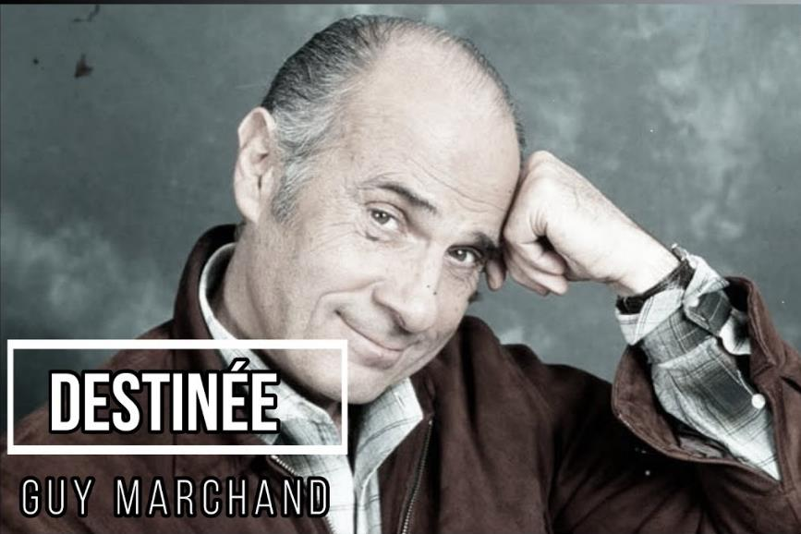

Slide 5
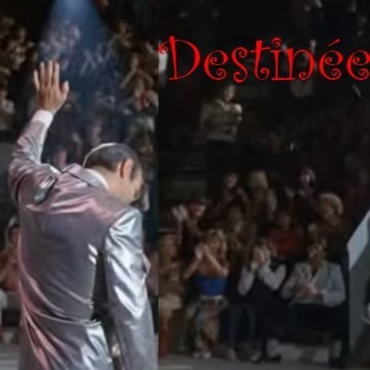
Cette chanson « Destinée »
coécrite et, interprétée a été popularisée
par le film de Claude Zidi en 1982
« les Sous-doués en vacances »
film dans lequel l’artiste joue le rôle de
‘Memphis’.
L’ artiste chante en public cette chanson

Slide 6

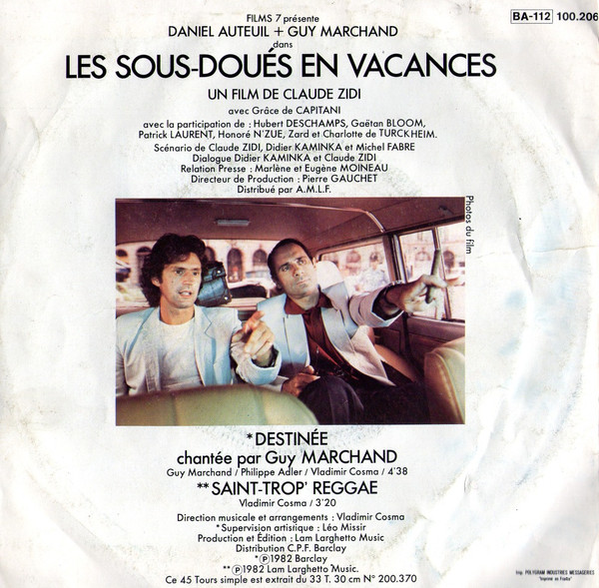

Slide 7
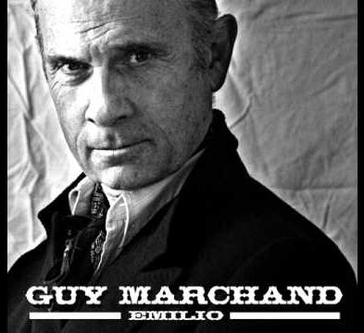
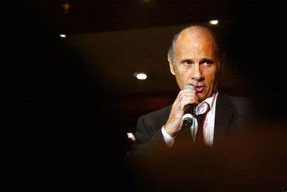
Succès de 2005

Slide 8
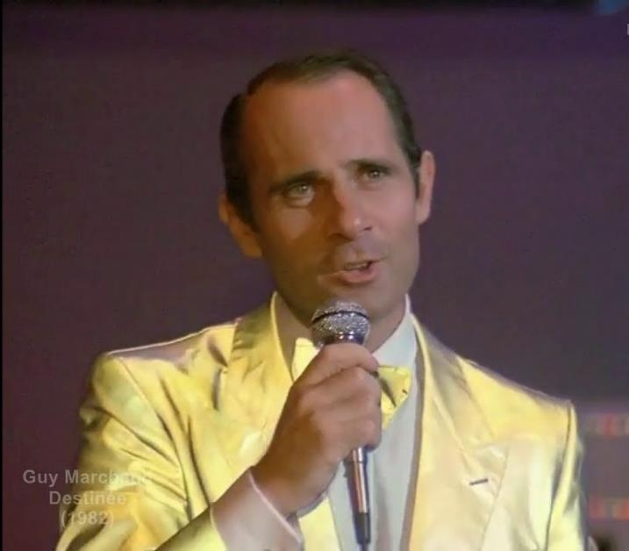
Quelques succès du disque :
Compilation en 1980
16 succès en 1982
Avec Claude Bolling en 1988
Marchand de rêve, le meilleur 1998
Nostal Gitan 1998
L’homme qui murmurait à l’oreille des femmes 2000
Demain, j’arrête 2002
Dernière vague 2006
Guy in blues 2008

Slide 9
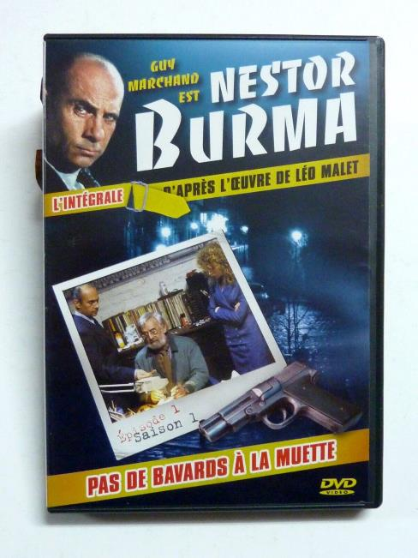
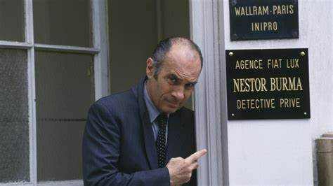
Rôle principal dans la série télévisée du Détective
NESTOR BURMA

Slide 10

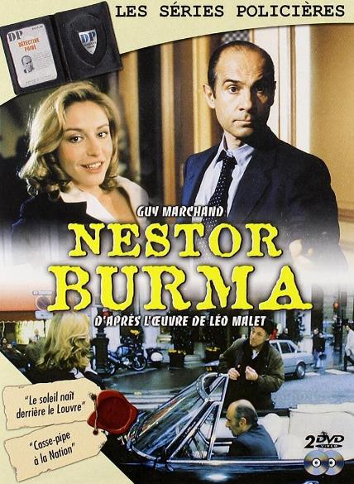
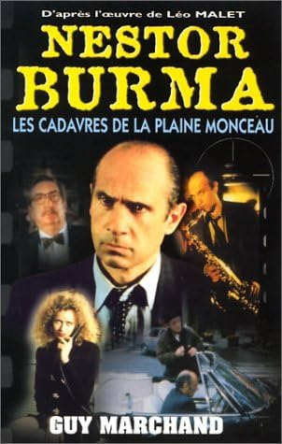
Nombreux (36) épisodes télévisés sur France 2 de 1991 à 2003

Slide 11
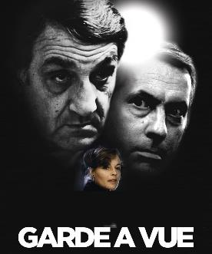
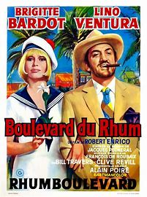

Au cinéma : des rôles complémentaires, avec les metteurs en scène :
Robert ENRICO – François TRUFFAUT – Claude PINOTEAU – Philippe de BROCA – Maurice PIALAT –
Claude MILLER – Bertrand TAVERNIER – Alexandre ARCADY – Costa –Gavras – Alain CORNEAU –
Pierre GRANIER-DEFERRE - Edouard MOLINARO – et le Britannique Guy HAMILTON

Slide 12
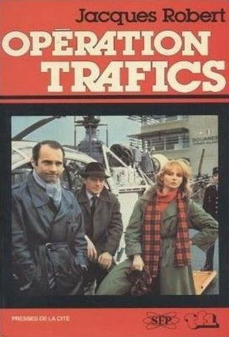
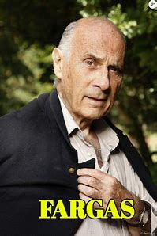
Il joue l’inspecteur Mathieu dans « Opération Trafics (1980)
et un commandant de police dans FARGAS, série de 2003 à 2007

Slide 13


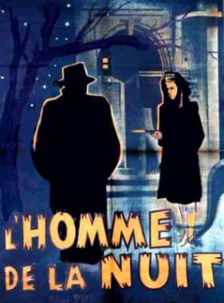
A la télévision, il apparait dans plusieurs séries ou téléfilms :
MUSIDORA -1973 - Les Cinq dernières minutes (épisode Fausses notes en 1974 –
Le cœur au ventre 1976 - La Mort amoureuse 1977 - la voie Jackson 1981 –
Les héroïques 1981 - Trois morts à zéro 1983 -
L’Homme de la nuit 1988 - Fugue en Ré 1998 - Trois saisons 1999 –
Les Jours heureux 2000 - Toute la ville en parle 2000 et, la série Nestor BURMA
(39 épisodes)

Slide 14
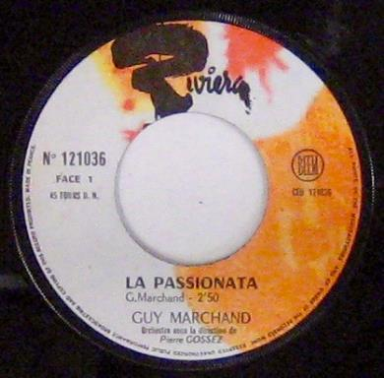
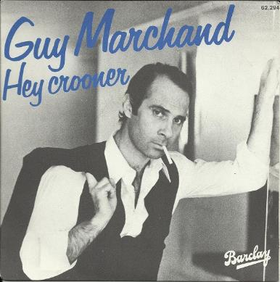
quelques disques de sa carrière de chanteur :
La passionata ( 1965) - Moi je suis Tango (1975) - Hey Crooner (2000)
Chanteur de Charme (2020) et Destinée en 1982 (en fond sonore ici)

Slide 15
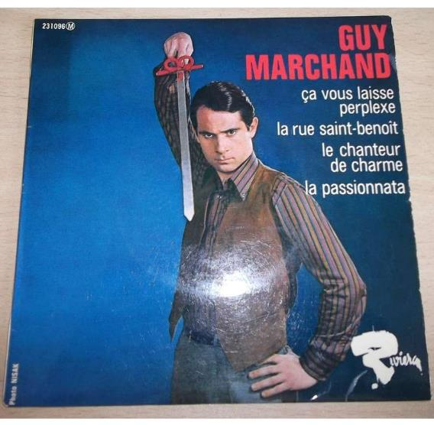
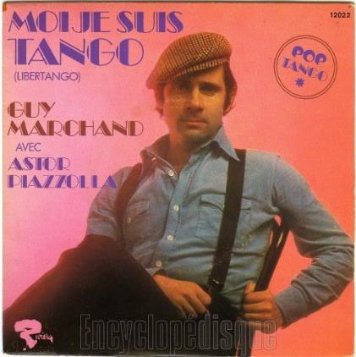

Slide 16
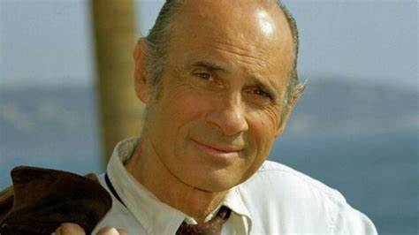
Hommage A Guy Marchand Par Lorient
ADIEU l’Artiste…………..
Merci à JackDidier Pour Sa Suggestion
Les Images Et Le Son Du Net
Hommage à Guy MARCHAND
Daniel

